Slide 1
J2 - Atelier 1: Progression pédagogique cycle 4
Explorer un espace inconnu

Slide 2
Atelier 1: Explorer un espace inconnu
Rappel J1 présentation du support pédagogique
Des logiciels et l’offre commerciale.
Présentation d’un exemple de séquence mettant en œuvre la maquette.
Notes:
Objectifs de la présentation

Slide 3
RAPPELS DE LA JOURNEE 1 Présentation d’un objet technique support
Notes:
Introduction : on présente le thème en présentant des lieux difficiles d’accès

Slide 4
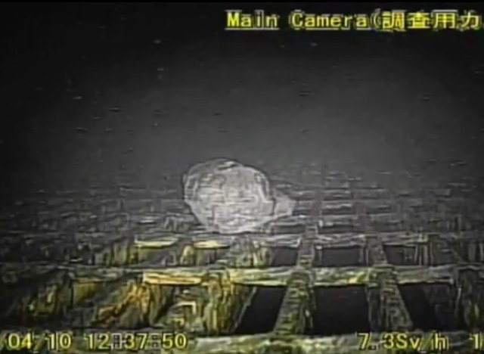
Rappel du thème: explorer un espace inconnu
Toiture endommagée
Intérieur de la centrale accidentée de Fukushima
SUR TERRE,
DANS LES AIRS,
DANS L’EAU
Notes:
Introduction : on présente le thème en présentant des lieux difficiles d’accès

Slide 5
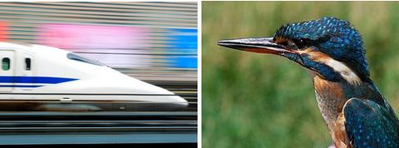
Un principe: Le bio mimétisme
Le principe du bio mimétisme est de s’inspirer (et non de copier) des caractéristiques remarquables dans le domaine du vivant et de le transférer sur l’activité humaine.
Notes:
Présentation d’exemple d application du bio mimétisme, sans trop insister, nous faisons face à un publique de profs qui connaissent très certainement ce concept.

Slide 6
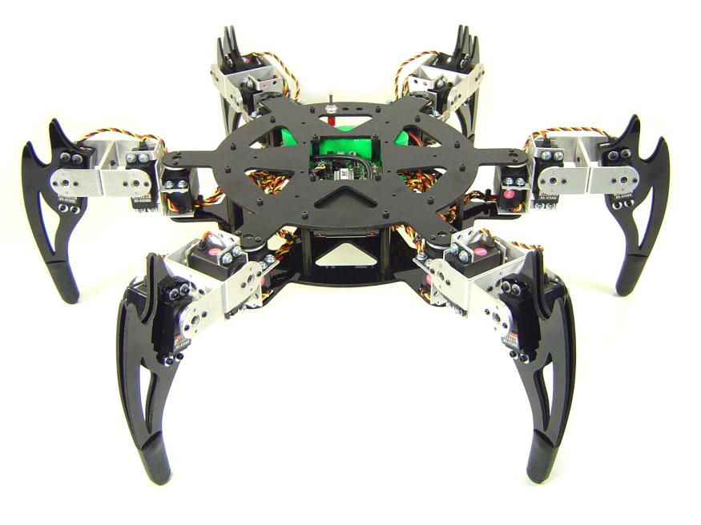
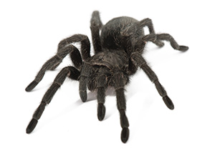
Explorer un espace inconnu
Sur terre : robot hexapode bio mimétique
Notes:
Suite présentation du thème

Slide 7
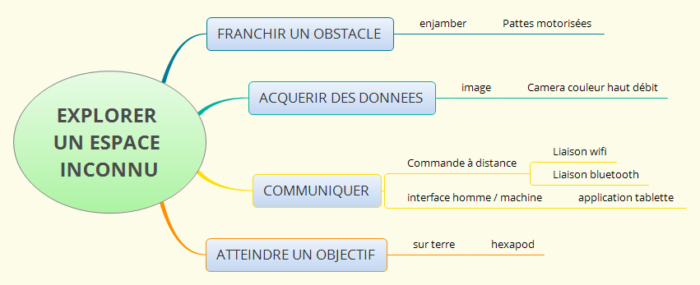
Sur terre : robot marcheur
Robot araignée bio mimétique
Notes:
Présentation rapide des solutions techniques envisagées

Slide 8
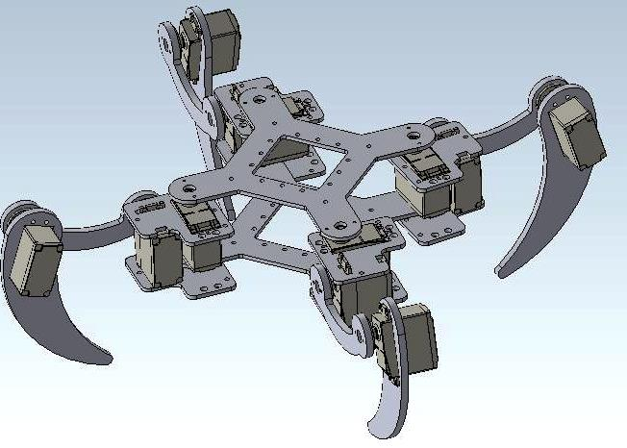
Sur terre : robot marcheur
Robot 1 : support pédagogique unique
Notes:
Présentation du robot 1 qui étant donnée son cout est unique dans la classe, les élèves pourront réaliser des travaux pratiques et expériences dessus.

Slide 9
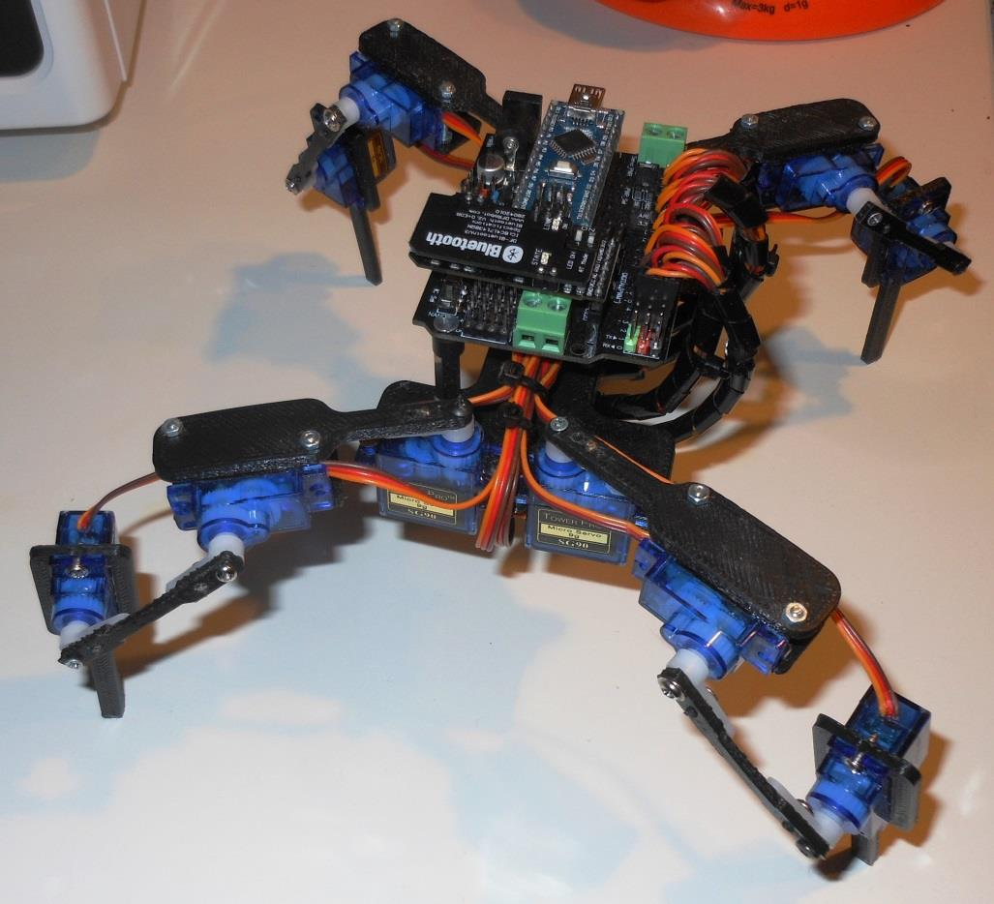
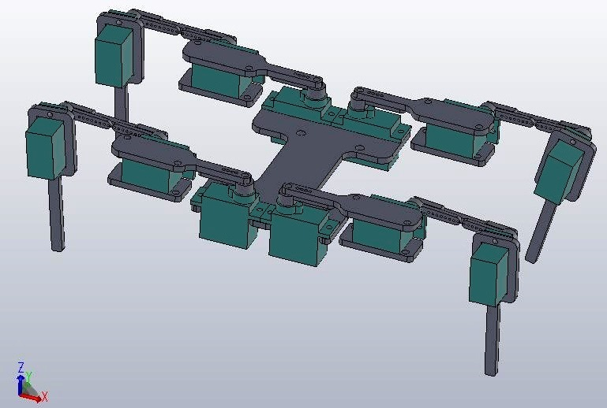
Sur terre : robot marcheur
Robot 2 : robot pour la réalisation collective
Notes:
Présentation du robot 2: ce robot, à couts réduits, permet d envisager une réalisation collective.

Slide 10
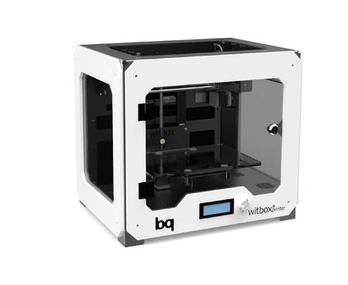
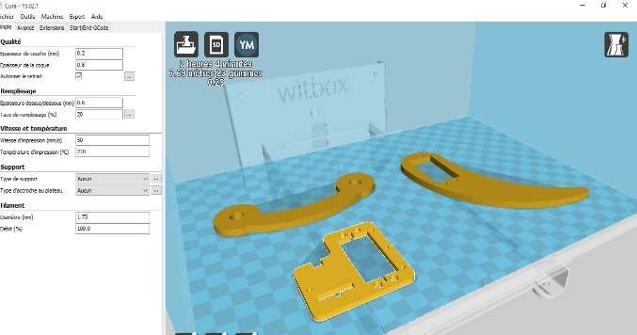
Sur terre : robot marcheur
Réalisation : pièces mécaniques
Notes:
Présentation du robot 1 qui étant donné son cout est unique dans la classe, les élèves pourront réaliser des travaux pratiques et expériences dessus.

Slide 11
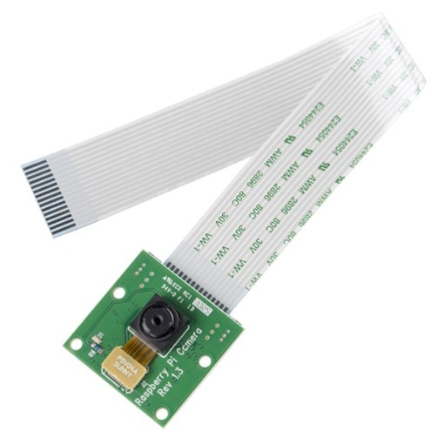
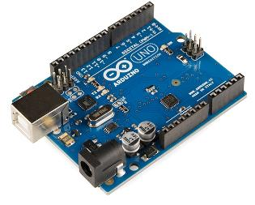
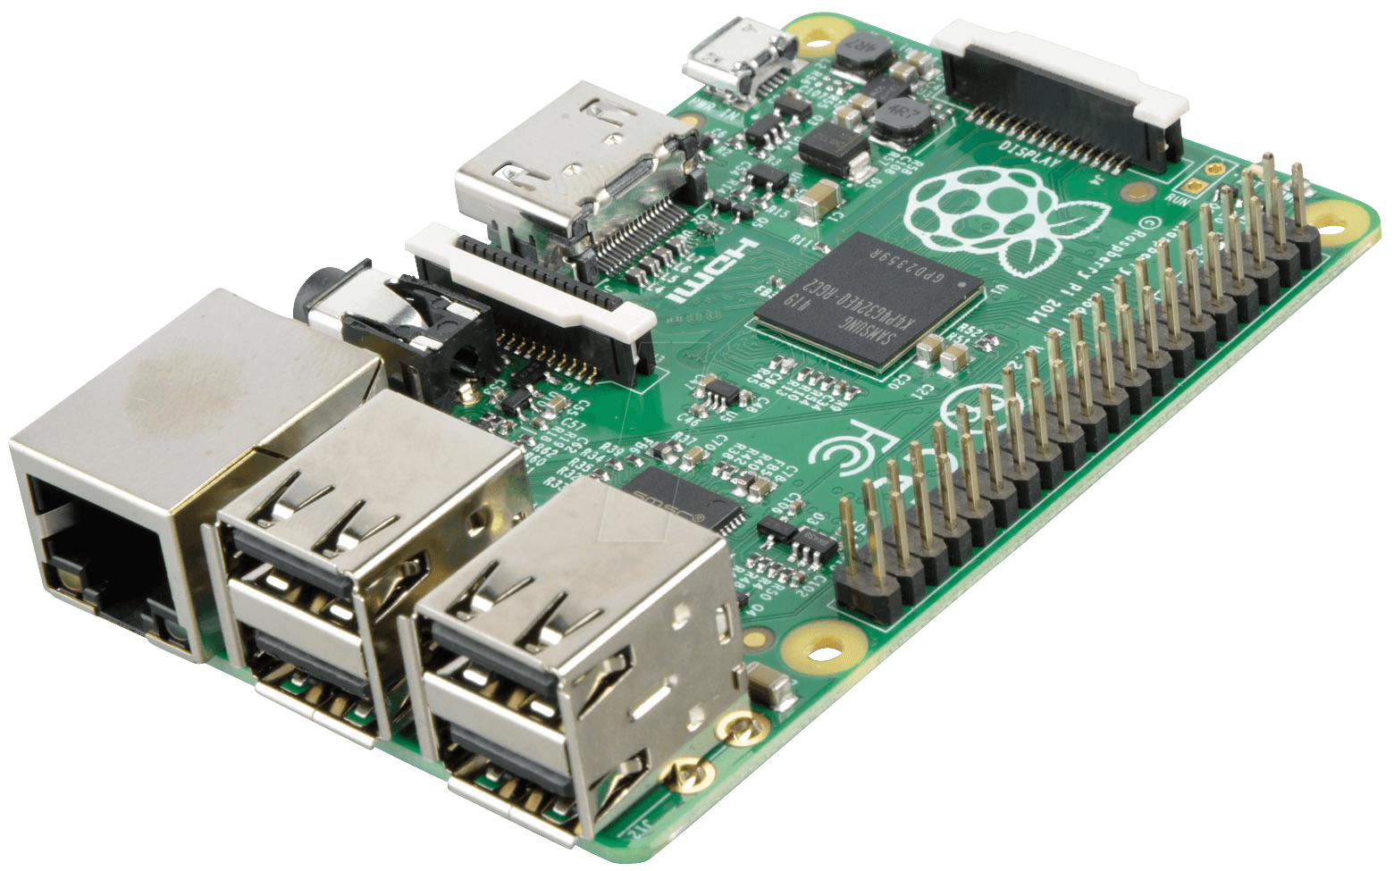
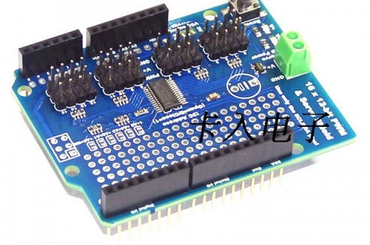
Sur terre : robot marcheur
Réalisation : partie électronique
Notes:
Présentation du robot 1 qui étant donné son cout est unique dans la classe, les élèves pourront réaliser des travaux pratiques et expériences dessus.

Slide 12
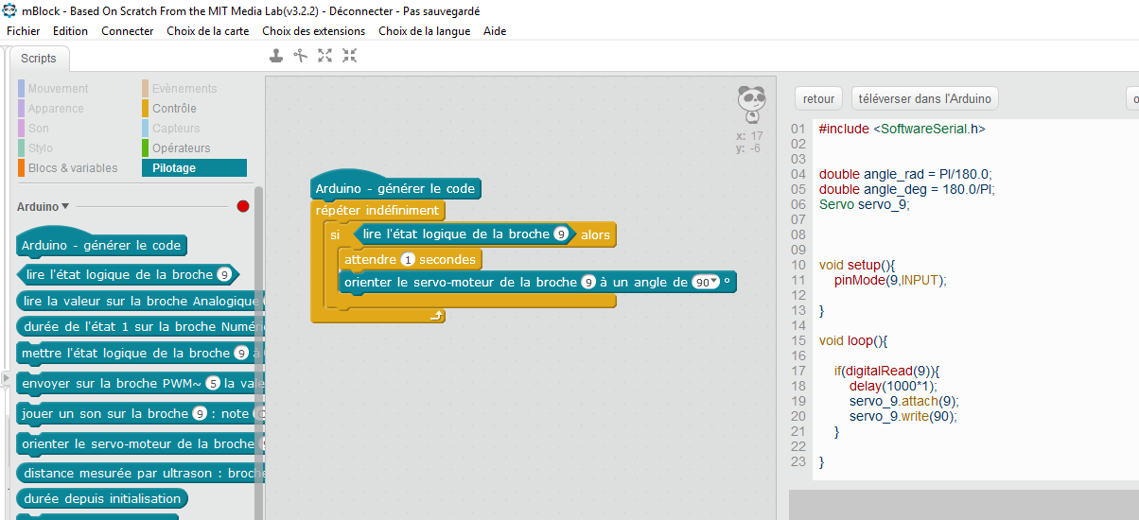
Sur terre : robot marcheur
Les logiciels de programmation : Mblock
Notes:
Présentation du robot 1 qui étant donné son cout est unique dans la classe, les élèves pourront réaliser des travaux pratiques et expériences dessus.

Slide 13
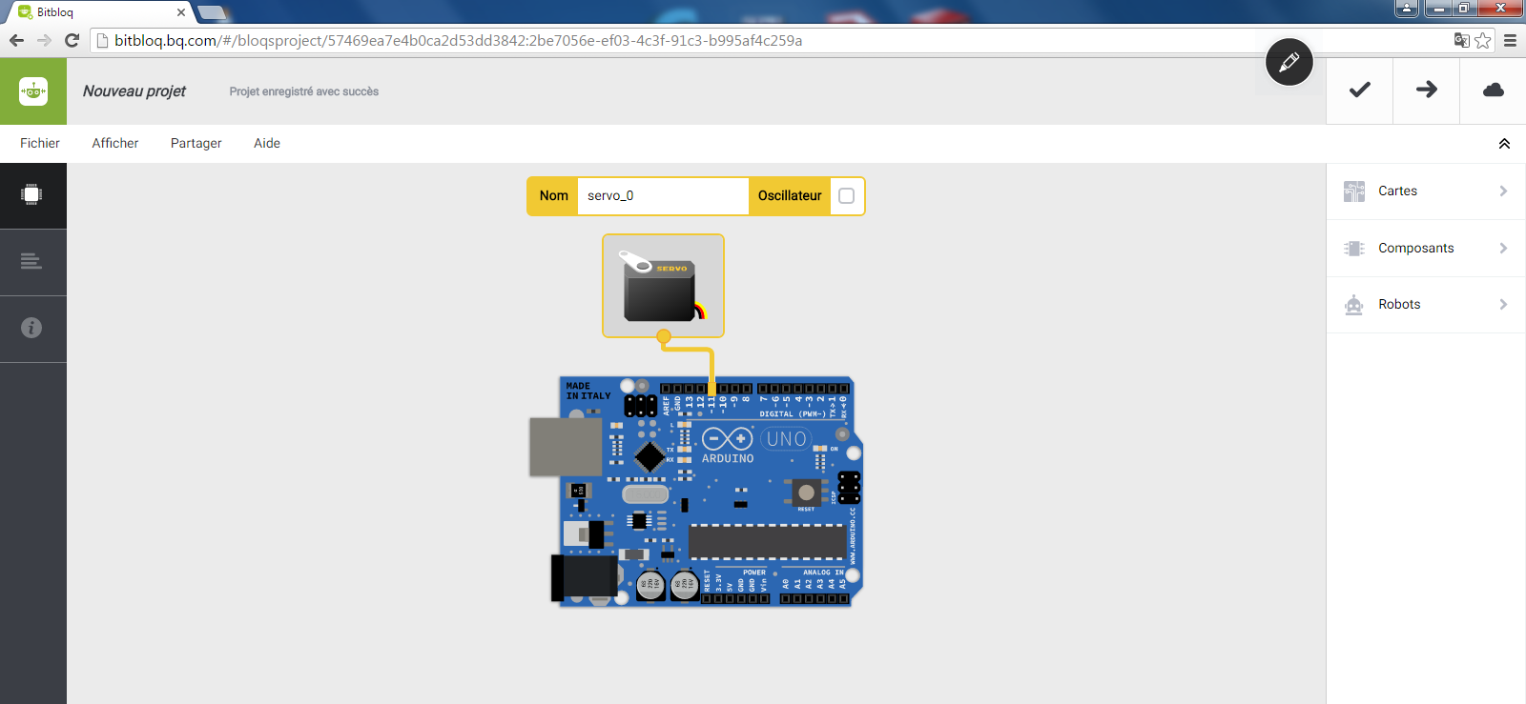
Sur terre : robot marcheur
Les logiciels de programmation : bitbloq
Notes:
Présentation du robot 1 qui étant donné son cout est unique dans la classe, les élèves pourront réaliser des travaux pratiques et expériences dessus.

Slide 14
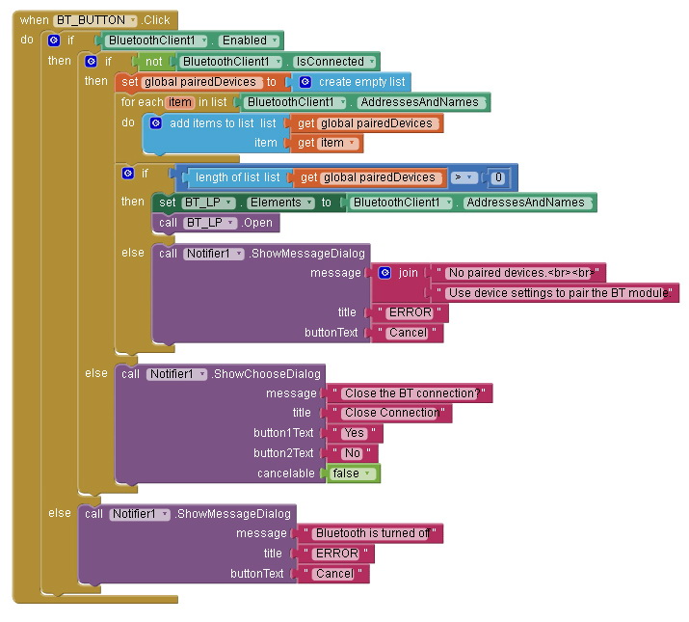
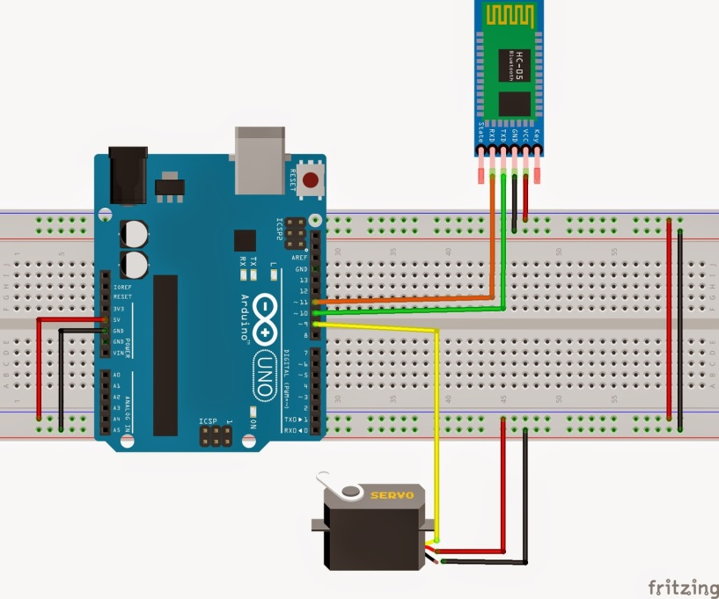
Sur terre : robot marcheur
Programmation : partie communication
Notes:
Présentation du robot 2: ce robot, à couts réduits permet d envisager une réalisation collective.

Slide 15
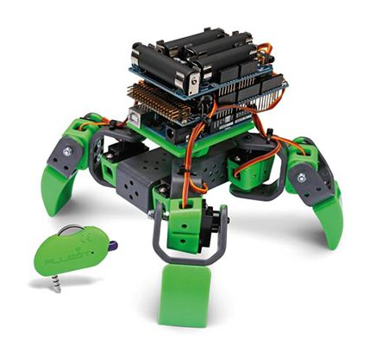
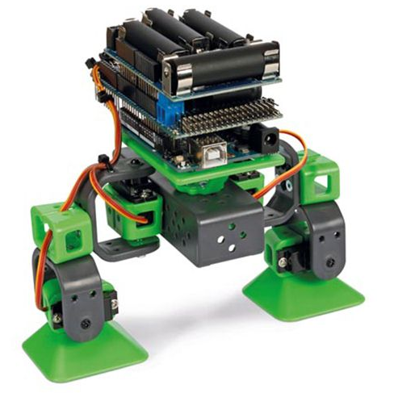
Sur terre : robot marcheur
Hexapode dans le commerce :
Robot Allbot 2 pattes ou 4 pattes VELLEMAN
149 Euros TTC
99 Euros TTC
Notes:
Produits intéressants du commerce

Slide 16
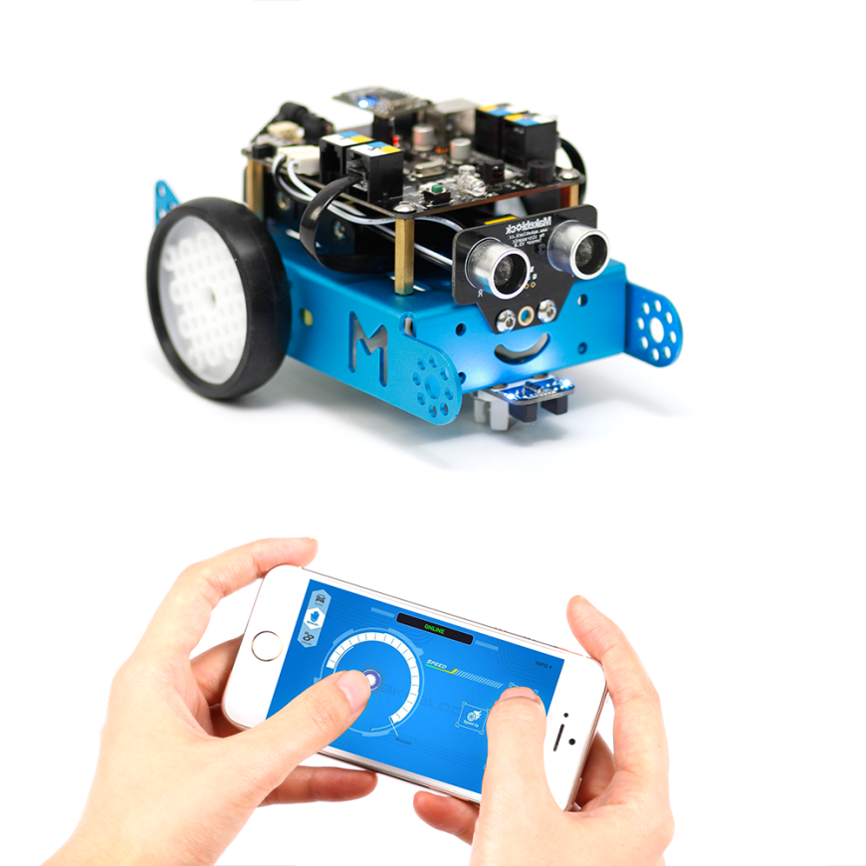
Sur terre : robot marcheur
Autre robot :
Mbot 79 € HT chez A4 Technologie
Notes:
Produits intéressants du commerce

Slide 17
Sur terre : Robot marcheur
Construire une progression pédagogique du cycle 4 avec le document institutionnel
Exemple de séquences
Notes:
Construire une séquence pédagogique présentation de la méthodologie avec le document progression pour le cycle 4

Slide 18
Groupe 1 : conception / dessin des pièces du projet
Groupe 2 : conception / dessin des pièces du projet
Groupe 3: conception / dessin des pièces du projet
Groupe 4: conception / dessin des pièces du projet
Revue de projet et choix du prototype
S8
Groupe 1 : programmation du robot araignée
Groupe 2:
Programmation de l’interface communiquant
Groupe 3 :
Impression 3D / assemblage
Rotations sur 4 séances
Essais et synthèse

Slide 19
Sur terre : robot marcheur
Utilisation du document institutionnel :
construction d’une séquence pédagogique
Comparaisons
Séquence 8 réalisée avec le générateur

Slide 20
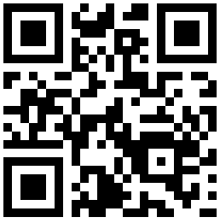
Sur terre : robot marcheur
RAPPEL Ressources disponibles sur :
http://bit.ly/1Nd4QWm
Merci pour votre attention, bonne formation à tous
Notes:
Conclusion de la partie sur terre: robot marcheur

